Slide 1
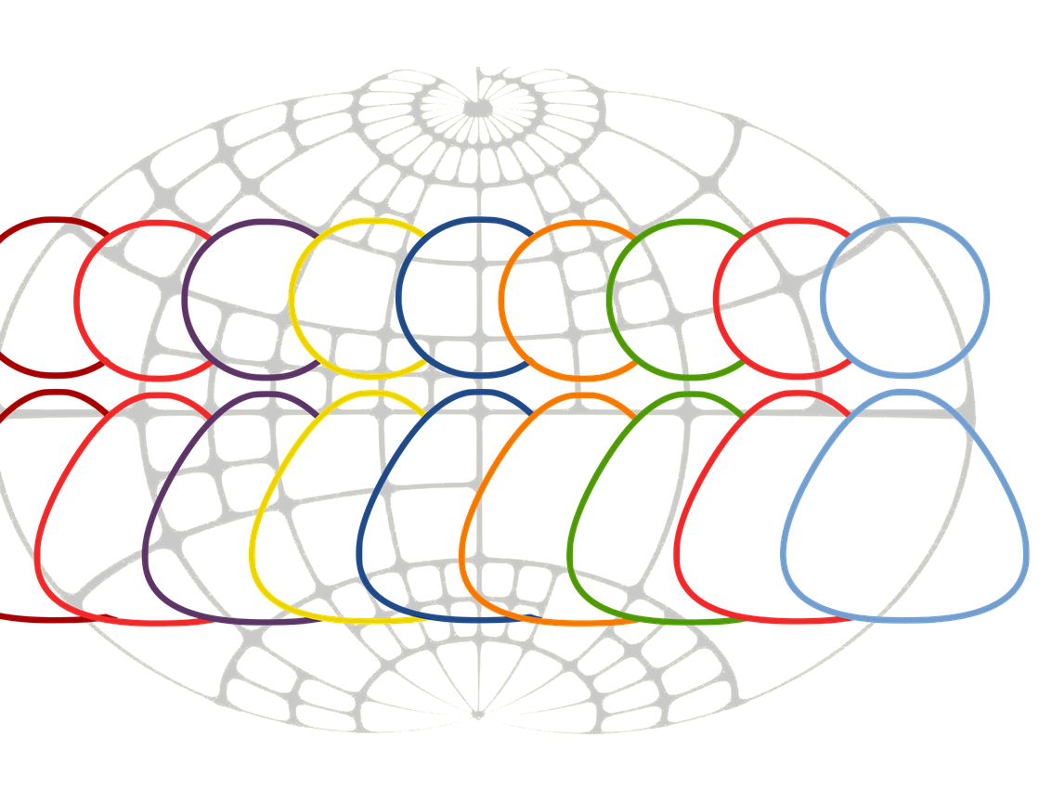



GENDER & INCLUSION Diversi Unici Uguali

Slide 2
Chi sono
DELEGATA DEL RETTORE ALLE PARI OPPORTUNITA’ E ALL’INCLUSIONE;
SONO UNA PROFESSORESSA DI ECONOMIA APPLICATA PRESSO IL DIPARTIMENTO DI INGEGNERIA DELL’IMPRESA;
TEMI DI RICERCA: RESILIENZA E GENDER; IN PARTICOLARE STUDIO COME LA STRUTTURA PRODUTTIVA IMPATTA SULLE DIFFERENZE DI GENERE;
COORDINO LA COMMISSIONE BILANCIO DI GENERE DI ATENEO;
HO COORDINATO LA COMMISSIONE CHE HA REDATTO IL GENDER EQUALITY PLAN DI ATENEO;
COSA FACCIO NEL TEMPO LIBERO?
MI OCCUPO DI QUESTIONI FEMMINILI; FACCIO PARTE DI SVARIATE ASSOCIAZIONI CHE PORTANO AVANTI PROGETTI SUL TEMA;

Slide 3

Il corso: organizzazione
1 volta a settimana; tutti i mercoledì per 12 settimane (3 CFU)
Ore 18-19.30 su teams
La frequenza è obbligatoria? NI sarei contenta se frequentaste almeno il 75% delle lezioni
Come si svolgerà il corso? In modo interattivo e seminariale. Ogni volta volevo invitare delle persone a parlare di un tema. Ogni incontro è self-contained;
Si farà un esame finale? Si un project work
Chiedete di approvare il vostro piano di studi

Slide 4
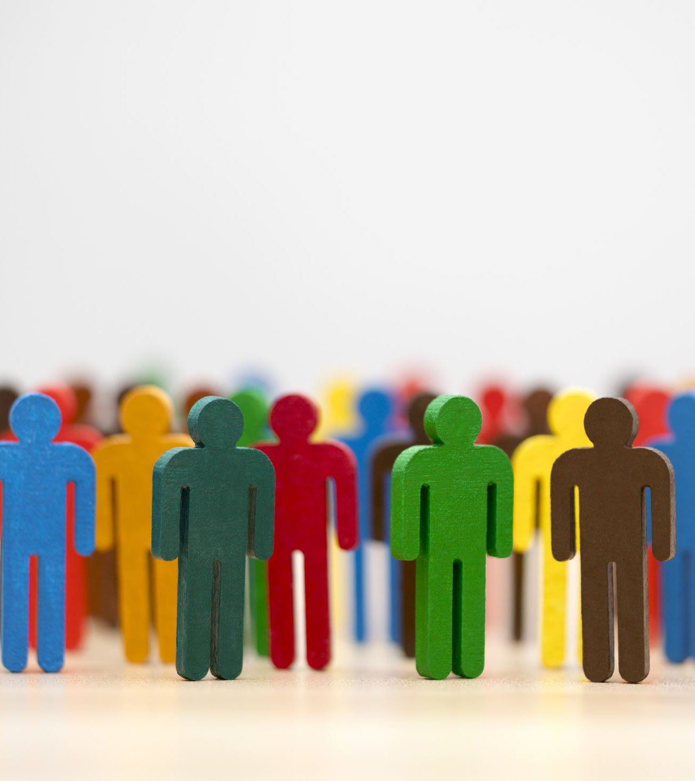
Cosa sono gli studi sul gender
I Gender studies si occupano dei significati socio-culturali legati all’identità di genere e ai ruoli di genere e sono trasversali a diverse discipline, sia scientifiche che umanistiche; ed hanno come obiettivo la sensibilizzazione degli individui al rispetto al tema dell’identità di genere anche attraverso il cambiamento di paradigmi psicologici, educativi e culturali.

Slide 5
Perché parlare di gender e perché inclusion???
Obiettivo del corso è quello di rispondere alla seguente domanda:
Come si ottiene un modello sociale rispettoso del gender ed inclusivo? Per rispondere a questa domanda è necessario comprendere l’origine e le conseguenze delle disuguaglianze di genere sotto il profilo economico, familiare e sociale al fine di comprendere quali azioni devono essere intraprese per diminuire le disuguaglianze.

Slide 6
Tema della lezione: gli stereotipi di genere
Insieme rigido di credenze condivise e trasmesse socialmente, su quelle che sono e devono essere i comportamenti, il ruolo, le occupazioni, i tratti, l’apparenza fisica di una persona, in relazione alla sua appartenenza di genere.
COSA COMPORTANO GLI STEREOTIPI DI GENERE E PERCHE’ DOBBIAMO COMPRENDERLI E MODIFICARE I NOSTRI COMPORTAMENTI?

Slide 7
Quale è secondo voi il più comune stereotipo di genere?
te la sbrighi bene, per essere una donna;
donna al volante, pericolo costante;
“com’è che una ragazza carina come te è ancora single”?
“dietro ogni grande uomo c’è sempre una grande donna”
“essere madre è la cosa più bella che possa succedere nella vita di una donna”
"Chi dice donna dice danno«
"L'amava troppo. Non sopportava di perderla…..l' ha uccisa".
"Beato chi le capisce le donne…«
"moglie, madre….e anche ingegnere".
"Posso parlare con suo marito?".
Alle donne si fa sempre lo sconto: non dottoresse, scienziate, austronaute, ma Signora e Signorina e all'occorrenza mamma

Slide 8
I risultati delle multi-scopo
Gli italiani & le italiane e gli stereotipi di genere per età e genere

Slide 15
Conclusione
🔹 Gli stereotipi non sono solo idee. Influenzano il modo in cui interpretiamo capacità, ruoli e aspettative di uomini e donne.
🔹 Producono effetti concreti nella società:
orientano le scelte educative
influenzano le carriere professionali
contribuiscono alle disuguaglianze economiche
incidono sulla divisione del lavoro familiare
🔹 Molti stereotipi agiscono in modo implicito, senza che ce ne rendiamo conto.
🔹 Riconoscerli è il primo passo per superarli.
✔ comprendere i bias ✔ mettere in discussione norme sociali date per scontate ✔ costruire contesti più equi e inclusivi

Slide 16
Key Takeaways
Una società inclusiva non elimina le differenze, ma garantisce pari opportunità indipendentemente dal genere.

